Slide 1
Лекция 1. Системно-структурный подход к проектированию сложных программных систем
КРАСНОЯРСКИЙ ГОСУДАРСТВЕННЫЙ МЕДИЦИНСКИЙ УНИВЕРСИТЕТ ИМ. В.Ф. ВОЙНО-ЯСЕНЕЦКОГО
КАФЕДРА МЕДИЦИНСКОЙ КИБЕРНЕТИКИ И ИНФОРМАТИКИ
Лекция №1 по дисциплине «Информационные технологии и программирование» для студентов, обучающихся по специальности 30.05.03 Медицинская кибернетика
Красноярск, 2023

Slide 2
Цели
ЗНАТЬ
Способы использования ЭВМ в здравоохранении
Методические подходы к формализации и структуризации различных типов медицинских данных, используемых для формирования решений в ходе лечебно-диагностического процесса
УМЕТЬ
Применять технические и программные средства в здравоохранении
ВЛАДЕТЬ
Методами компьютерного моделирования медицинских процессов

Slide 3
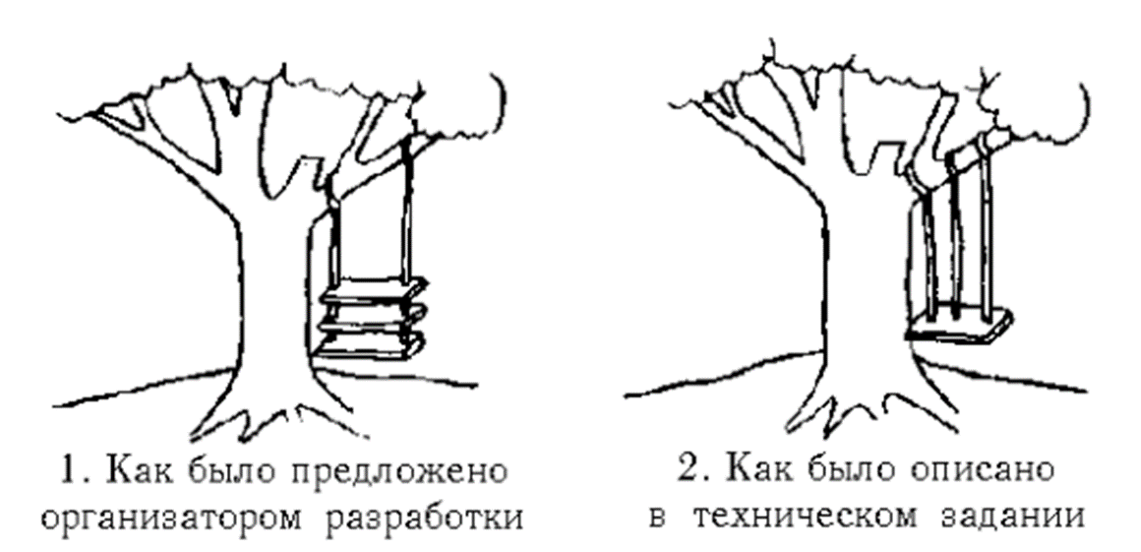
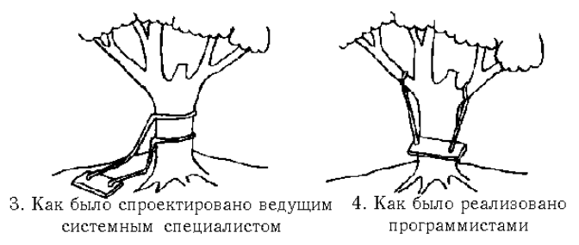
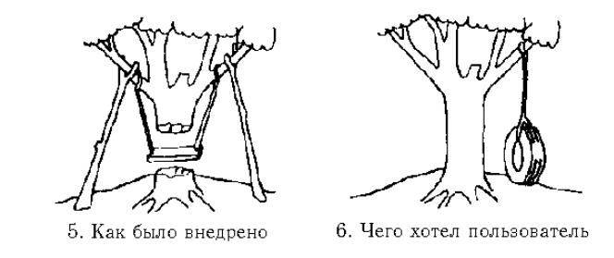
«Качели» ( Brian Lawrence Meek , Patricia Heath)

Slide 4
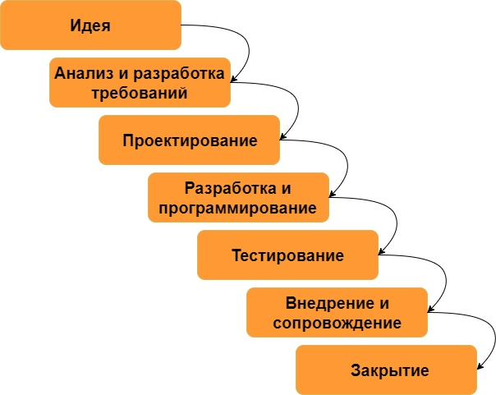
Жизненный цикл ПП
постановка задачи на естественном языке, определение основных требований;
диаграмма вариантов использования (прецедентов) (use case diagram) + описание вариантов использования;
схемы в нотации IDEF0 (минимум 3 уровня), DFD;
проект интерфейса системы;
схемы в нотации BPMN;
профиль функциональных стандартов
ER диаграммы
Техническое задание (Software Requirement Specification)
Репозиторий требований.
https://sun9-79.userapi.com/impf/c854320/v854320851/124e3c/TNNDKpzvGE8.jpg?size=604x481&quality=96&sign=4416f861236b8174d50c9fedb537d69d&type=album
Найти проблему, идентифицировать ее, собрать данные из разных источников, компиляция, согласование, построение онтологии, обработка, Big Data

Slide 5
Постановка проблемы
Задача -> Субъект моделирования + Объект моделирования ->Построение модели (Modeling) -> Модель ->-> Применение модели (Simulation) -> -> Информация об объекте, полученная на основе модели
Анализ -- декомпозиция -- иерархия -- абстрагирование -- -- генерализация (обобщение, агрегация, элиминация) -- ассоциация -- синтез -- именование -- ...
Адекватность модели объекту и задаче !?
достоверность -> возможность верификации
Информативность
полезность
Экспериментальная проверка модели
-> анализ и оценка на основе стандартных методик -> сопоставимость
Онтология = Понятия -> Термины -> Классы & Взаимосвязи Классификация -> кодирование
Информационные модели -> архетипы -- www.openehr.org
Показатели + Шкалы + "Норма : Патология"
проф., д.т.н. Столбов А.П.
5

Slide 6
Моделирование
Модели объекта -- системы -- процесса (поведения системы):
натурные \ физические \ биологические \ наглядные ("фото")
математические -> компьютерные
аналитические & имитационные
информационные: вербальные & формальные
статические и динамические
детерминированные & стохастические
Модели
онтологические (тезаурусы, классификации, номенклатуры)
структурные (схемы, состав и взаимосвязи, "архитектура")
функциональные ("как работает", события * ...)
потоковые (WorkFlow, DataFlow, DocFlow, логистика ...) *
Нотации для представления информационных моделей ...
проф., д.т.н. Столбов А.П.
6

Slide 7
Структура системного анализа
Декомпозиция – анализ – синтез
Проблемная (реальная) система
Функционирование
Декомпозиция
Анализируемая система (общее представление)
Анализ
Анализируемая система (детальное представление)
Синтез
Синтезируемая (модельная) система
Реализация
Оценка системы
Улучшенная (реальная) система
Оценка снятия проблемы
проф., д.т.н. Столбов А.П.

Slide 8
Декомпозиция системы
Этапы декомпозиции
1. Определение и декомпозиция общей цели исследования и основной функции системы. Построение дерева целей и дерева функций (иерархия целей и функций)
2. Выделение системы из среды (описание границ системы)
3. Описание воздействующих факторов (внешней среды)
4. Описание тенденций развития и сопутствующих неопределенностей
5. Описание системы как «черного ящика»
6. Функциональная, компонентная, структурная, процессная декомпозиция системы (по функциям, по виду элементов, по виду связей между элементами, по этапам реализации).
Ограничение на глубину декомпозиции:
определяется требуемой точностью моделирования
в автоматизированных системах - до 5-6 уровней
в силу возможностей восприятия информации – до 9 уровней
проф., д.т.н. Столбов А.П.

Slide 9
Анализ системы
Структурно-функциональный анализ
Морфологический анализ (взаимосвязи элементов)
Генетический анализ (предыстории, причин развития, тенденций, прогнозов)
Анализ аналогов
Анализ эффективности (выбор шкалы измерения, показателей функционирования, вычисление параметров системы)
Формализация требований к системе, выбор критериев оценки и ограничений
проф., д.т.н. Столбов А.П.

Slide 10
Синтез системы
Разработка модели
выбор математического аппарата, построение и оценка модели
Структурный синтез
синтез (нескольких) альтернативных структур, выбор наилучшего структурного описания
Параметрический синтез
определение функциональной связи параметров в синтезируемой системе, выявление ключевых параметров
Оценивание системы
создание и обоснование схемы оценивания, реализация модели (аналитическое, численное или экспериментальное решение), обработка и анализ результатов оценивания, выбор наилучшего варианта
проф., д.т.н. Столбов А.П.

Slide 11
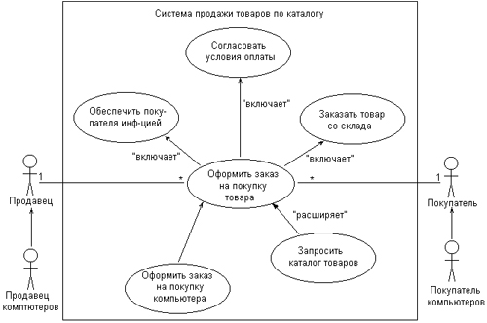
Стратегии декомпозиции
Функциональная декомпозиция
Выделение и анализ функций системы
Основной вопрос: «ЧТО делает система?»
независимо от того, КАК она работает
Разбиение на подсистемы по принципу общности функций, выполняемых группами элементов
Основное внимание уделяется описанию ограничений на функции системы, а не последовательности исполнения функций
НЕ СТАВИТСЯ вопрос «Как функционируют отдельные элементы?»
ПРИМЕР 1. Микроволновая печь
Функции и подсистемы (ЭМВ, гриль, конвекция)
ПРИМЕР 2. Система (телевизионного) меню.
Функции: «изображение», «звук», «телетекст», «игры» и т.п.
Декомпозиция функции «изображение»: яркость, контрастность, насыщенность и т.п.
проф., д.т.н. Столбов А.П.

Slide 12
Стратегии декомпозиции
Декомпозиция по жизненному циклу
Признак выделения подсистем – изменение законов функционирования подсистем на разных этапах циклов существования системы (от «рождения» до «гибели»)
Обычно используется для разделения процессов на последовательные этапы преобразования объектов / элементов / свойств системы
Пример 1. Биологические процессы
гусеница-куколка-бабочка
клеточный метаболизм (сложные многоэтапные химические реакции)
Пример 2. Книгопечатание
Текст – редактирование – корректура – верстка – печать – сборка тетрадок – прошивка – обложка – складирование готовых книг.
Пример 3. Размещение товара в торговой логистике
Контейнер (склад предприятия) – Палета (оптовый склад) – Коробка (розничный склад) – Индивидуальная упаковка (торговая полка в магазине) – Товар без упаковки (использование)
проф., д.т.н. Столбов А.П.

Slide 13
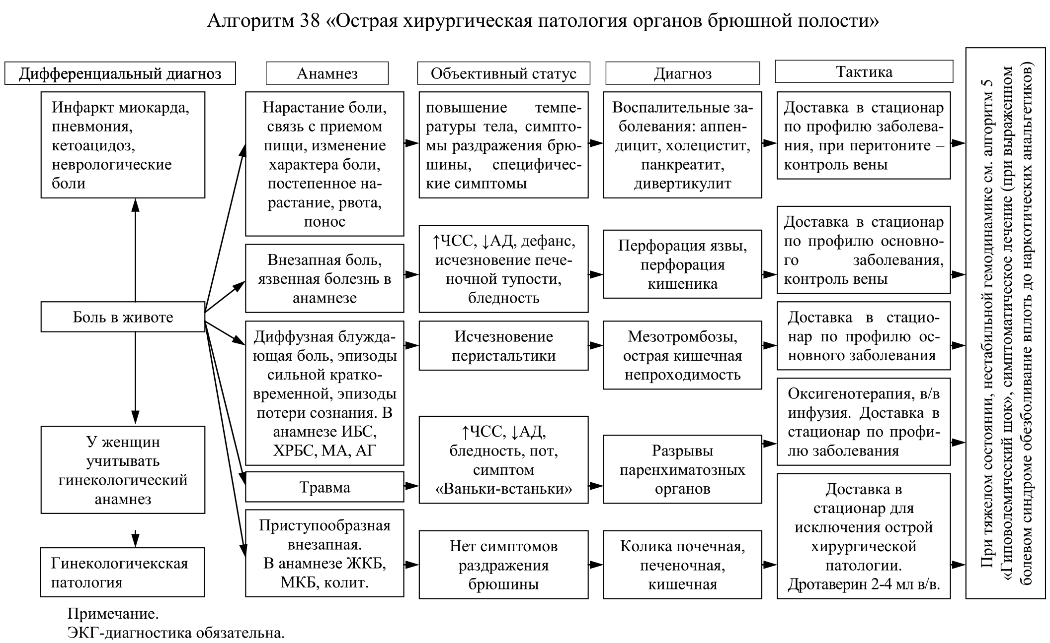

Slide 14
Стратегии декомпозиции
Структурная декомпозиция
Признак выделения подсистем – сильная связь между элементами по одному из типов рассматриваемых связей
информационные, логические, иерархические, энергетические, потоковые связи
Обоснована при наличии четких границ между выделенными подсистемами
Пример 1. Административное управление.
Иерархическая система: директор – менеджеры высшего звена – менеджеры среднего звена – менеджеры низшего звена – рядовые исполнители.
Признак – информационные потоки.
Пример 2. Торговая логистика.
Склад предприятия – Оптовый склад – Розничный склад – Торговая полка в магазине – Касса (контроль)
Признак – материальные (товарные) потоки
проф., д.т.н. Столбов А.П.

Slide 15
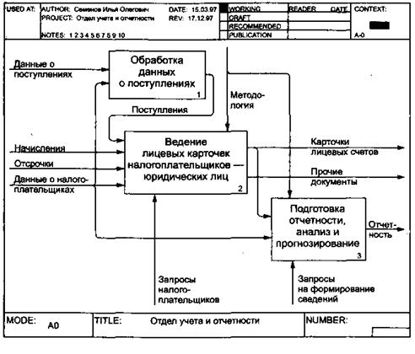

Slide 16
Пример

Slide 17
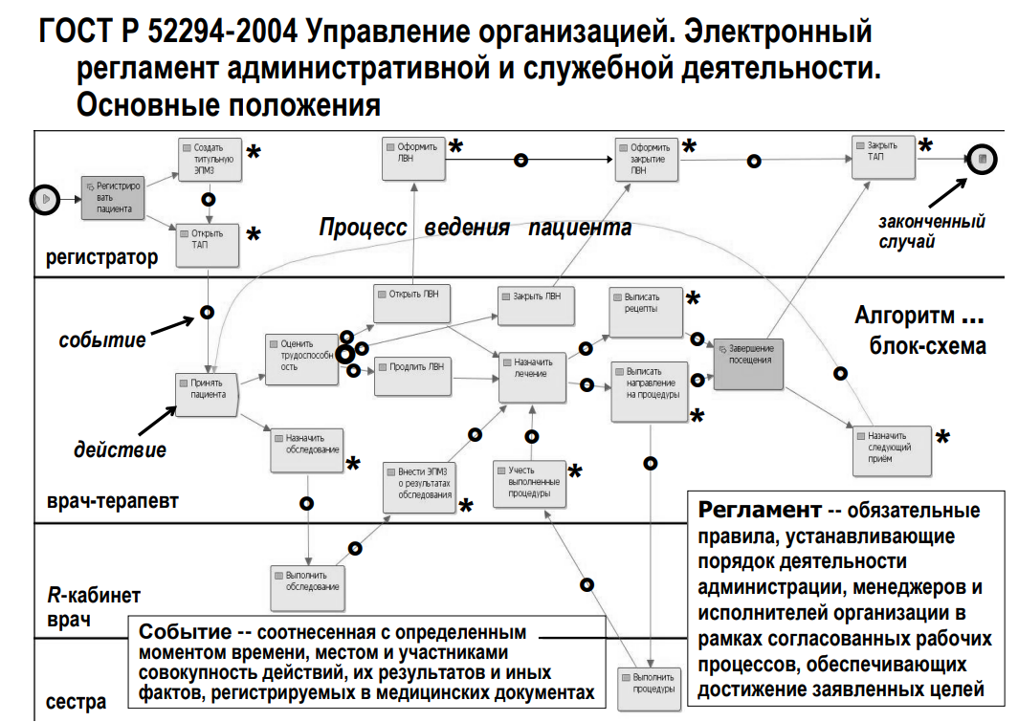
Пример

Slide 18
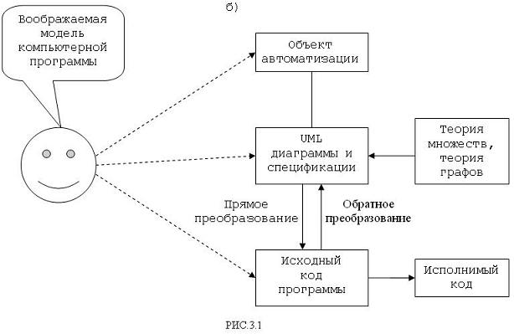

Slide 20
Модель IDEF0. цель и точка зрения
Цель моделирования определяется из ответов на следующие вопросы:
Почему этот процесс должен быть смоделирован?
Что должна показывать модель?
Что может получить клиент?
Точка зрения
Под точкой зрения понимается перспектива, с которой наблюдалась система при построении модели.
Точка зрения должна соответствовать цели и границам моделирования. Как правило, выбирается точка зрения человека, ответственного за моделируемую работу в целом.

Slide 21
Модель IDEF0. Модели AS-IS и ТО-ВЕ
Обычно сначала строится модель существующей организации работы — AS-IS (как есть).
Анализ функциональной модели позволяет понять, где находятся наиболее слабые места, в чем будут состоять преимущества новых бизнес-процессов и насколько глубоким изменениям подвергнется существующая структура организации бизнеса.
Найденные в модели AS-IS недостатки можно исправить при создании модели ТО-ВЕ (как будет) — модели новой организации бизнес-процессов.

Slide 22
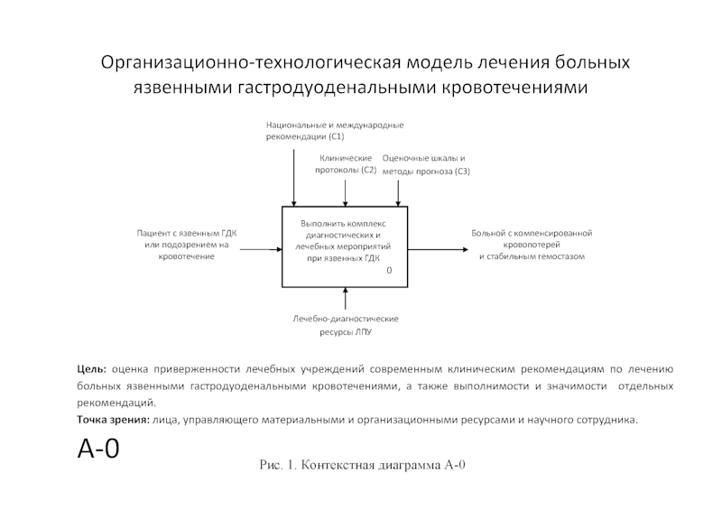
Модель IDEF0. контекстная и диаграммы декомпозиции
Контекстная диаграмма является вершиной древовидной структуры диаграмм и представляет собой самое общее описание системы и ее взаимодействия с внешней средой.
После описания системы в целом проводится разбиение ее на крупные фрагменты. Этот процесс называется функциональной декомпозицией, а диаграммы, которые описывают каждый фрагмент и взаимодействие фрагментов, называются диаграммами декомпозиции.
https://medconfer.com/files/archive/2017-02/2017-02-24-R-13178.pdf

Slide 23
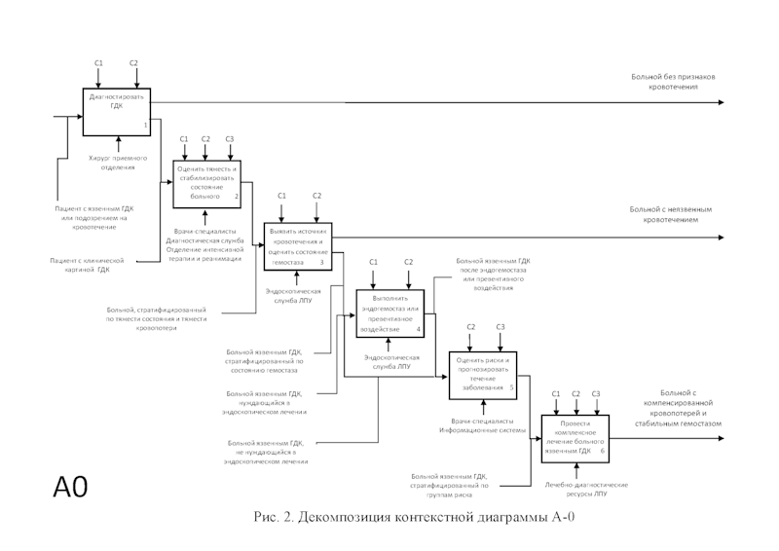

Slide 24
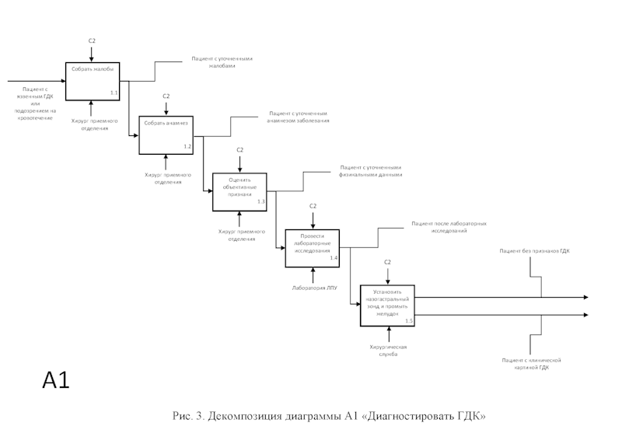

Slide 25
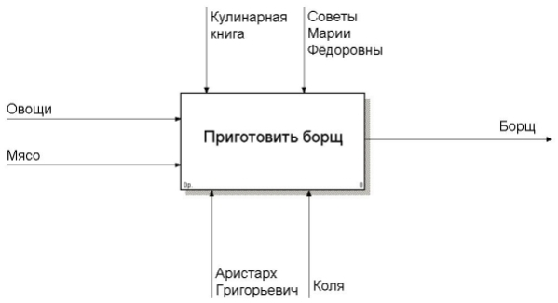
Модель IDEF0. Работы
Работы (Activity) обозначают поименованные процессы, функции или задачи, которые происходят в течение определенного времени и имеют распознаваемые результаты.
Работы изображаются в виде прямоугольников.
Все работы должны быть названы и определены. Имя работы должно быть выражено отглагольным существительным, обозначающим действие (например, "Деятельность компании", "Прием заказа" и т.д.).

Slide 26
Модель IDEF0. стрелки
Стрелки (Arrow) описывают взаимодействие работ и представляют собой некую информацию, выраженную существительными.(Например, "Звонки клиентов", "Правила и процедуры", "Бухгалтерская система".)
В IDEF0 различают пять типов стрелок:
Вход (Input) — материал или информация, которые используются или преобразуются работой для получения результата (выхода). Допускается, что работа может не иметь ни одной стрелки входа. Стрелка входа рисуется как входящая в левую грань работы.
Управление(Control) — правила, стратегии, процедуры или стандарты, которыми руководствуется работа. Каждая работа должна иметь хотя бы одну стрелку управления. Стрелка управления рисуется как входящая в верхнюю грань работы.
Выход(Output) — материал или информация, которые производятся работой. Каждая работа должна иметь хотя бы одну стрелку выхода. Работа без результата не имеет смысла и не должна моделироваться. Стрелка выхода рисуется как исходящая из правой грани работы.
Механизм (Mechanism) — ресурсы, которые выполняют работу, например персонал предприятия, станки, устройства и т. д. Стрелка механизма рисуется как входящая в нижнюю грань работы.

Slide 27
Регистратура поликлиники
регистрация пациентов—документ «Паспортная часть»;
внесение информации о полисах (ОМС или ДМС) и до­ступ к специальным программам для работы с полиса­ми, например – поиск пациента по номеру полиса, фор­мирование реестров полисов, печать стат.талонов (цело­го документа или на готовых бланках) с паспортной ин­формацией о пациенте, в том числе – с данными меди­цинского полиса;
внесение информации о льготах и поиск пациентов по данным льгот. При печати на бланках стат.талонов информация об имеющейся у пациента льготе отображается автоматически;
создание амбулаторных карт.

Slide 28
DFD
Диаграммы потоков данных (Data Flow Diagramming) являются основным средством моделирования функциональных требований к проектируемой системе.
Требования представляются в виде иерархии процессов, связанных потоками данных.
Диаграммы потоков данных показывают, как каждый процесс преобразует свои входные данные в выходные, и выявляют отношения между этими процессами.
DFD-диаграммы успешно используются как дополнение к модели IDEF0 для описания документооборота и обработки информации. Подобно IDEF0, DFD представляет моделируемую систему как сеть связанных работ.

Slide 29
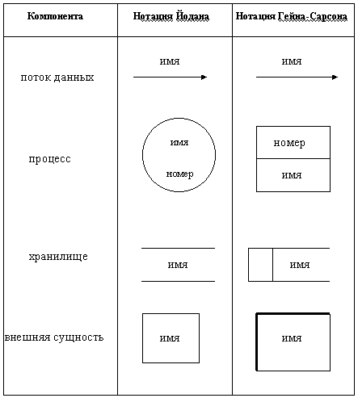
DFD
Основные компоненты DFD – процессы или работы, внешние сущности, потоки данных, накопители данных (хранилища).

Slide 30
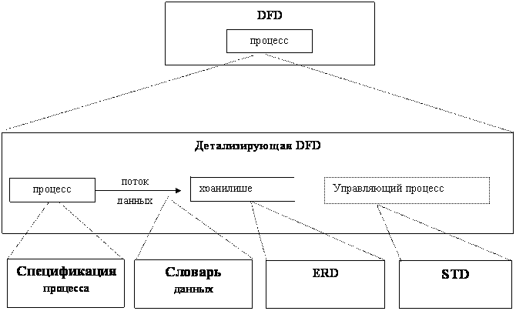
DFD
В отличие от стрелок IDEF0, которые представляют собой жесткие взаимосвязи, стрелки DFD показывают, как объекты (включая данные) двигаются от одной работы к другой.
Это представление потоков совместно с хранилищами данных и внешними сущностями делает модели DFD более похожими на физические характеристики системы — движение объектов, хранение объектов, поставка и распространение объектов.

Slide 31
DFD
В отличие от IDEF0, где система рассматривается как взаимосвязанные работы, DFD рассматривает систему как совокупность предметов. Контекстная диаграмма часто включает работы и внешние ссылки.
Работы обычно именуются по названию системы, например "Система обработки информации".
Включение внешних ссылок в контекстную диаграмму не отменяет требования методологии четко определить цель, область и единую точку зрения на моделируемую систему.

Slide 32
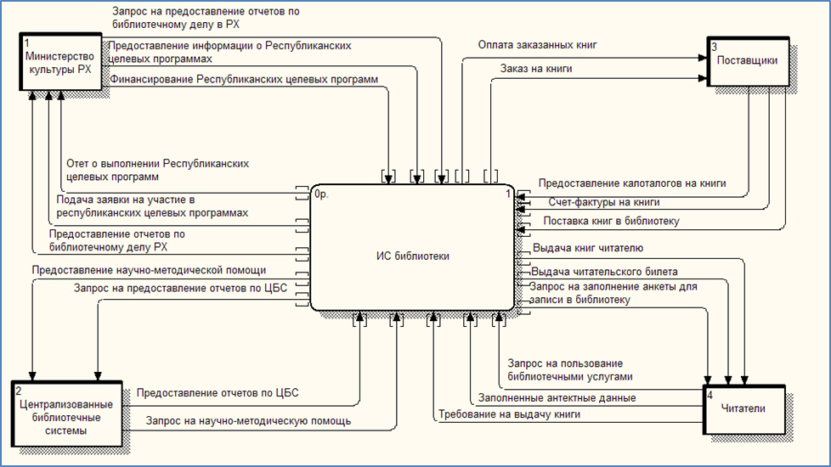
DFD

Slide 33
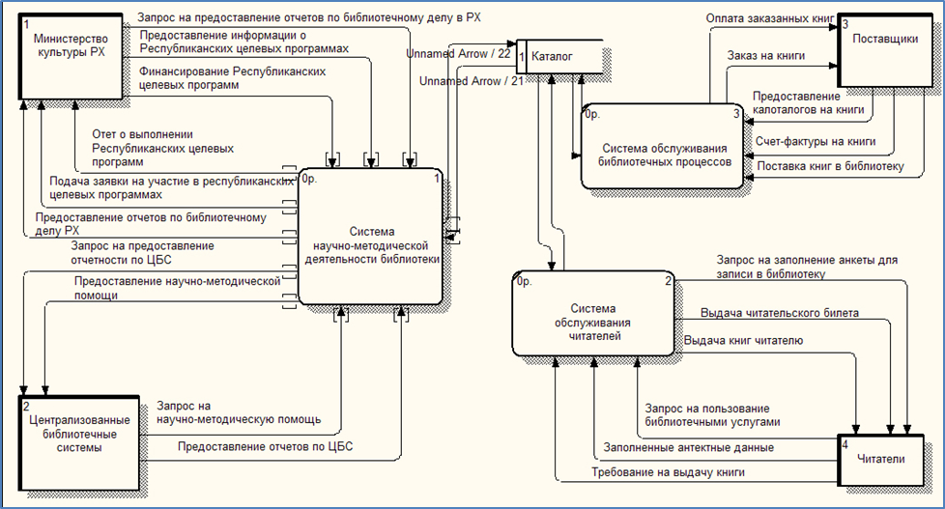

Slide 34
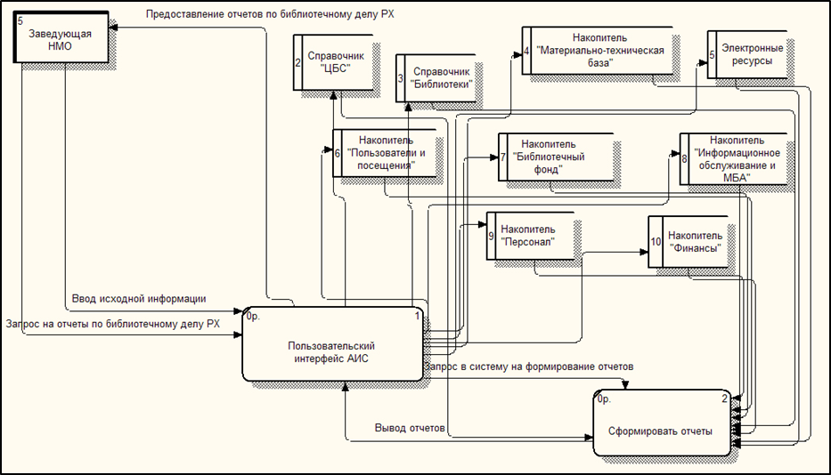

Slide 35
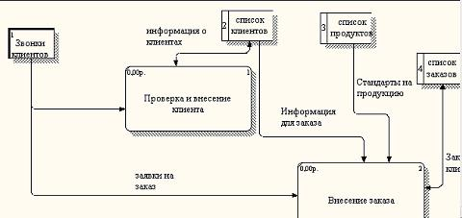
DFD
В DFD работы (процессы) представляют собой функции системы, преобразующие входы в выходы. Хотя работы изображаются прямоугольниками со скругленными углами, смысл их совпадает со смыслом работ IDEF0 и IDEF3.
Так же, как процессы IDEF3, они имеют входы и выходы, но не поддерживают управления и механизмы, как IDEF0

Slide 36
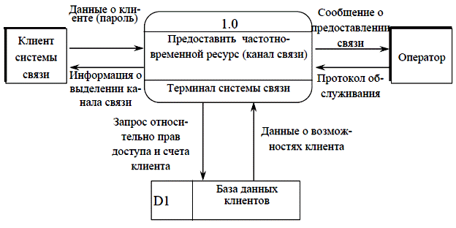
DFD
Внешние сущности изображают входы в систему и/или выходы из системы. Внешние сущности изображаются в виде прямоугольника с тенью и обычно располагаются по краям диаграммы.
Одна внешняя сущность может быть использована многократно на одной или нескольких диаграммах. Обычно такой прием используют, чтобы не рисовать слишком длинных и запутанных стрелок.

Slide 37
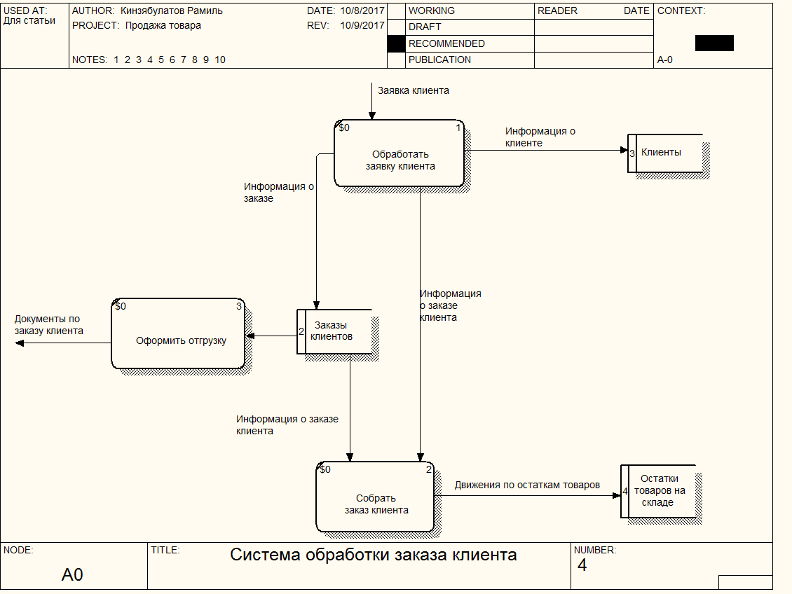
DFD
Потоки работ изображаются стрелками и описывают движение объектов из одной части системы в другую. Поскольку в DFD каждая сторона работы не имеет четкого назначения, как в IDEF0, стрелки могут подходить и выходить из любой грани прямоугольника работы.
В DFD также применяются двунаправленные стрелки для описания диалогов типа "команда-ответ" между работами, между работой и внешней сущностью и между внешними сущностями.

Slide 38
DFD
В отличие от стрелок, описывающих объекты в движении, хранилища данных изображают объекты в покое.
В материальных системах хранилища данных изображаются там, где объекты ожидают обработки, например в очереди.
В системах обработки информации хранилища данных являются механизмом, который позволяет сохранить данные для последующих процессов.

Slide 39
DFD
В DFD стрелки могут сливаться и разветвляться, что позволяет описать декомпозицию стрелок. Каждый новый сегмент сливающейся или разветвляющейся стрелки может иметь собственное имя.
Диаграммы DFD могут быть построены с использованием традиционного структурного анализа, подобно тому, как строятся диаграммы IDEF0.

Slide 40
DFD
В отличие от IDEF0, где система рассматривается как взаимосвязанные работы, DFD рассматривает систему как совокупность предметов. Контекстная диаграмма часто включает работы и внешние ссылки.
Работы обычно именуются по названию системы, например "Система обработки информации".
Включение внешних ссылок в контекстную диаграмму не отменяет требования методологии четко определить цель, область и единую точку зрения на моделируемую систему.

